Slide 1


蓝凌OA系统使用培训
江苏科润膜材料有限公司
2024年4月
主讲：伍晶鑫

Slide 2



目 录
CONTENTS
淮安组织架构
01
OA流程简介
02
流程的发起
03
流程的审批
04
钉钉&OA
05
应用案例
06

Slide 3
PART
01
淮安组织架构

Slide 4
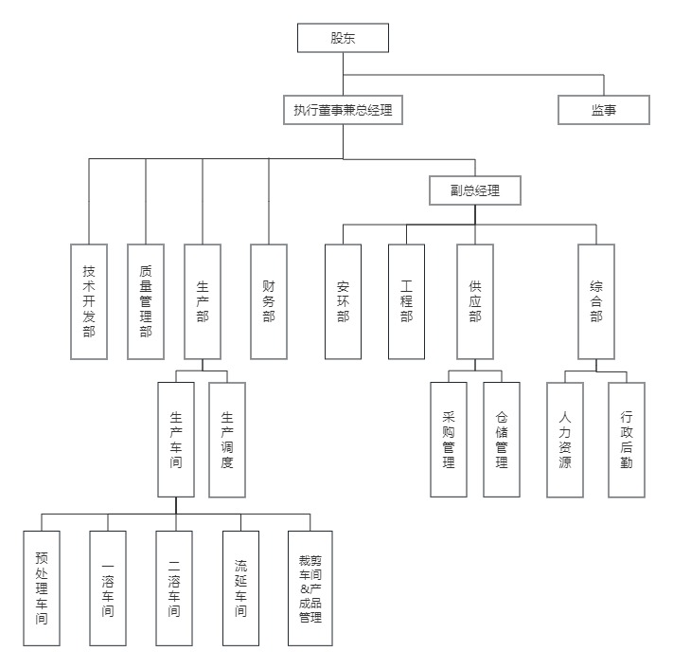
张芹
成之阳 李冬海 柏广东 萧慧 刘文娣 顾锦春 潘美蓉 石慧
柏广东 柏广东 杨丰仁 何玉珍 李飚 石慧
柏广华 夏文君 唐永连 张晋豪 沈书凤

Slide 5
PART
02
OA流程简介

Slide 6
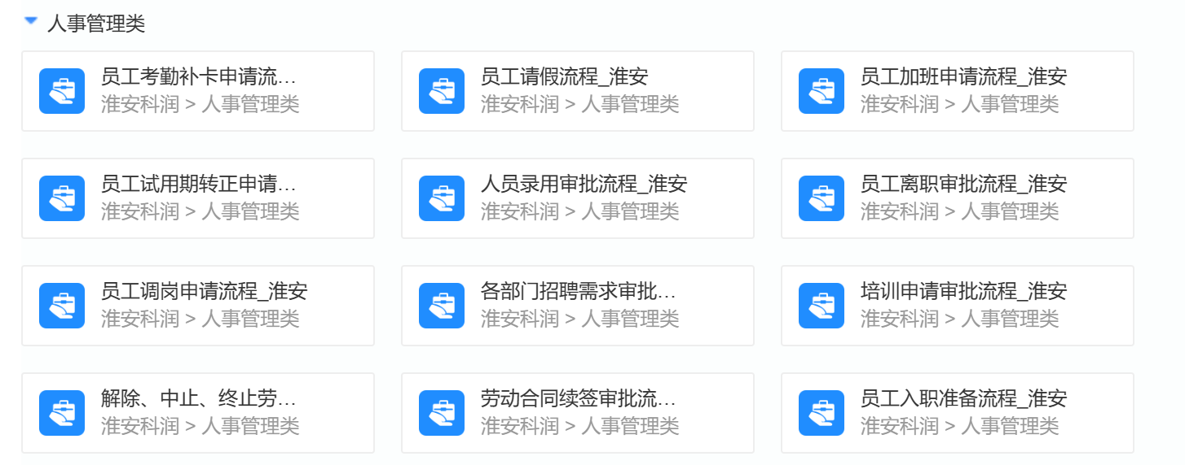
01
人事管理类

Slide 7
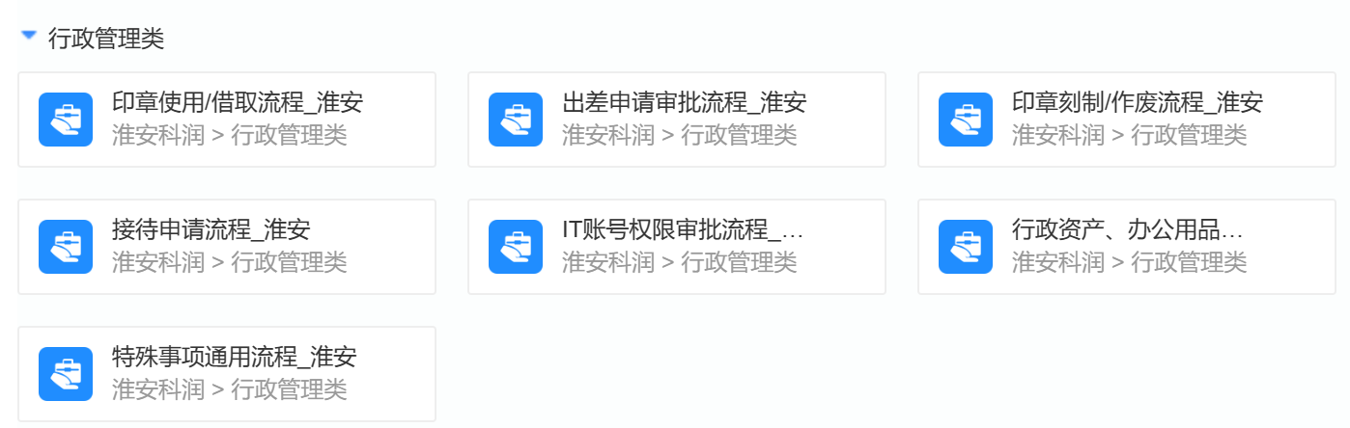
02
行政管理类

Slide 8
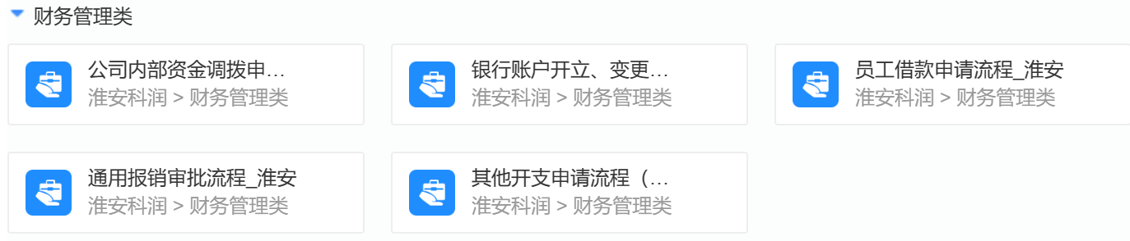
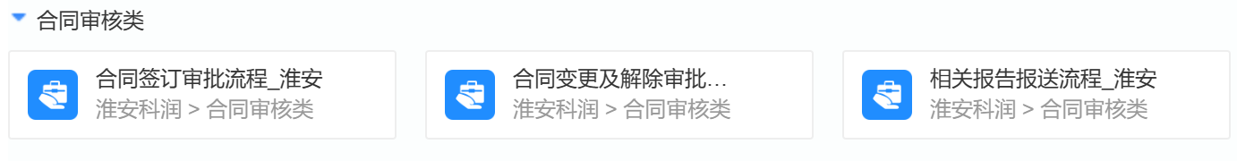
03
财务管理类
04
合同审核类

Slide 9
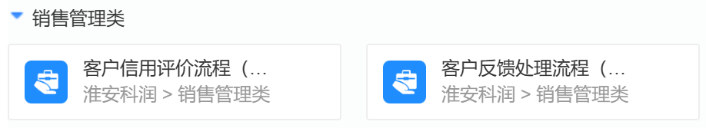
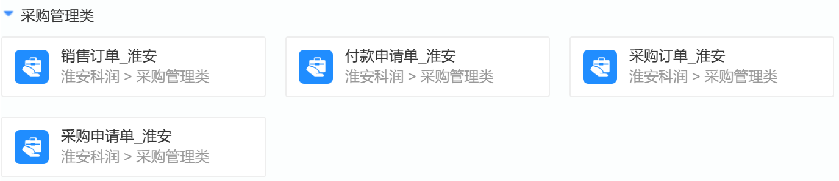
05
销售管理类
06
采购管理类
此4订单， 待ERP接 口打通后， 审批流从 迁入OA后再启用）

Slide 10
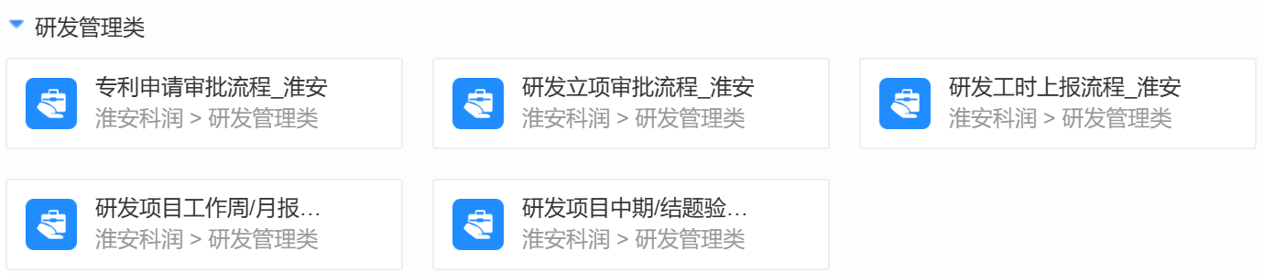
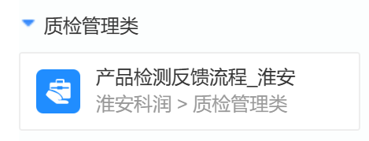
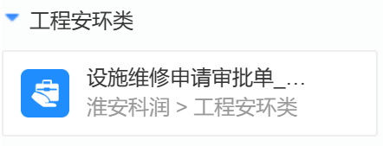
07
研发管理类
（待后续启用）
（待后续启用）
08
质检管理类
09
工程安环类

Slide 11
PART
03
流程的发起

Slide 12
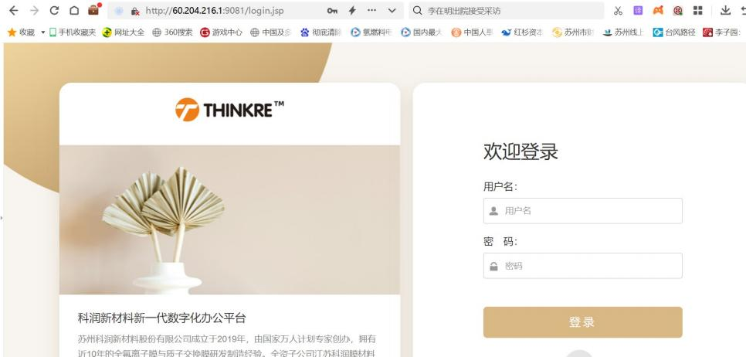
1、O A 登 录 地 址 及 用 户 名
OA地址：http://60.204.216.1 :9081/
用户名：姓名的全拼
例如：张三用户名为
zhangsan
初始密码：123456或 123456k

Slide 13
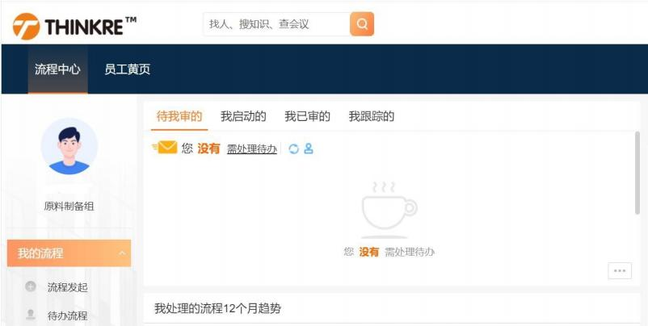


2、登录
首次登录后，可以选择修改初始密码
显示需要本人处理的未处 理的流程
新发起流程从点击“流程发起”

Slide 14
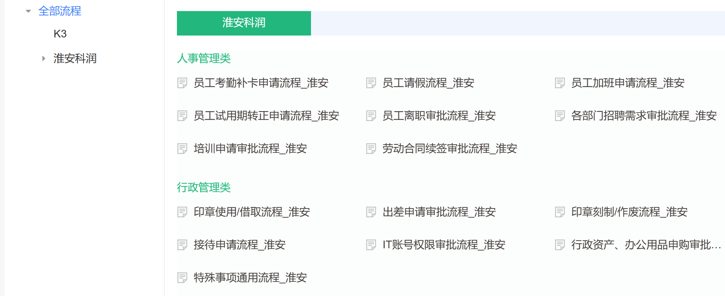
3、选择需要发起的流程
选择需要发起的流程，比如“员工请假流程”

Slide 15
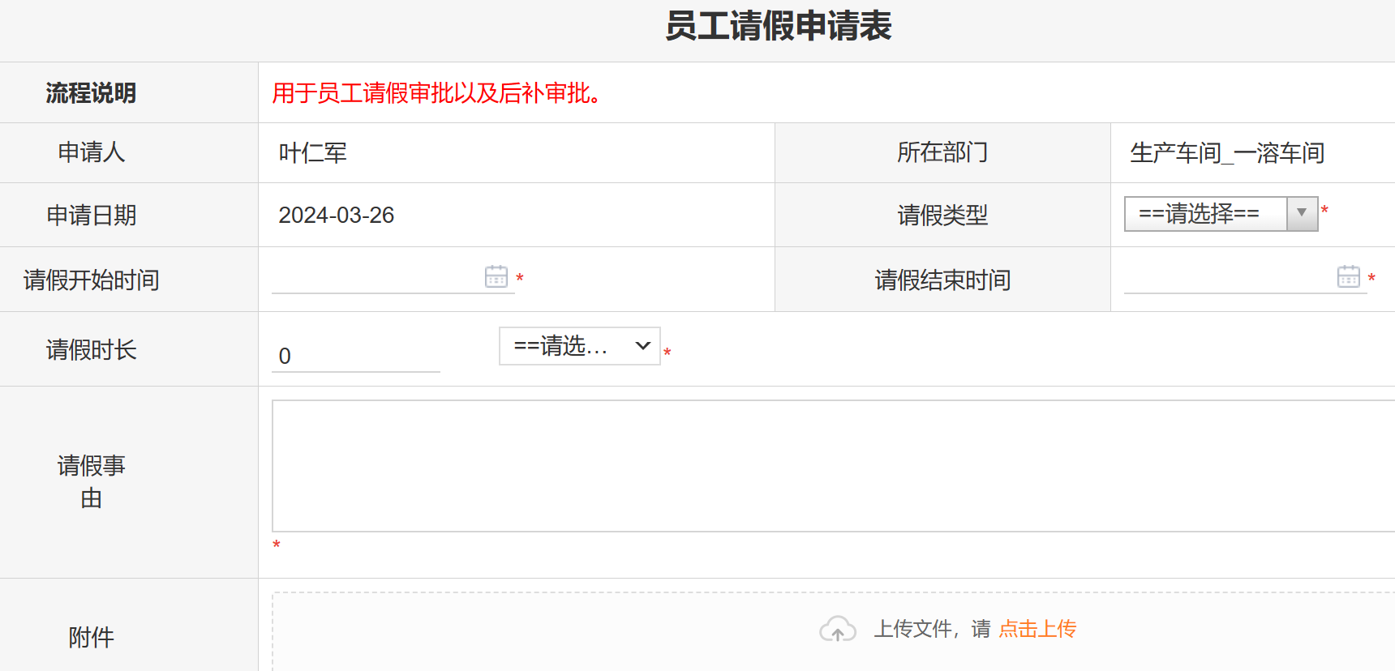
4、流程的发起
（1）编辑流程前，首先看流程说明，看是否适用于提交该流程
（2）正式流程编辑，如“员工请假流程”，填写流程相关信息， 带红色*的为必选和必填；
（3）未尽信息，可以添加附件
附件不能超过1M

Slide 16
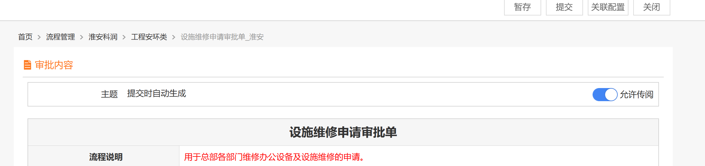
5、流程的编辑
按照表单填写信息
流程编辑好后，选择“提交”，即进入下一级领导的审批

Slide 17
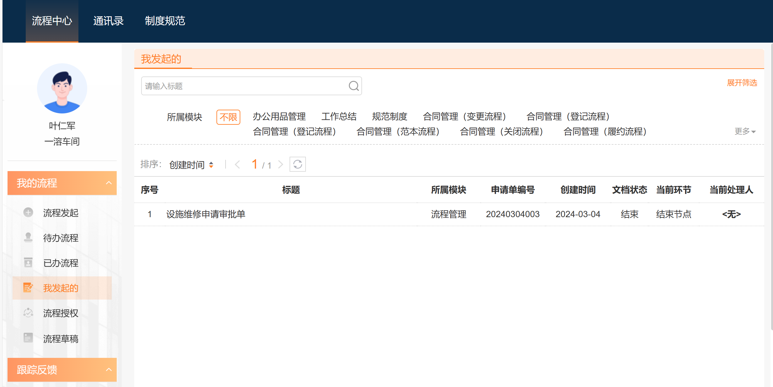
6、 查看流程的审批状态
流程提交后，在流程中心-我发起的中可查看发起的流程及流程的审批状态

Slide 18
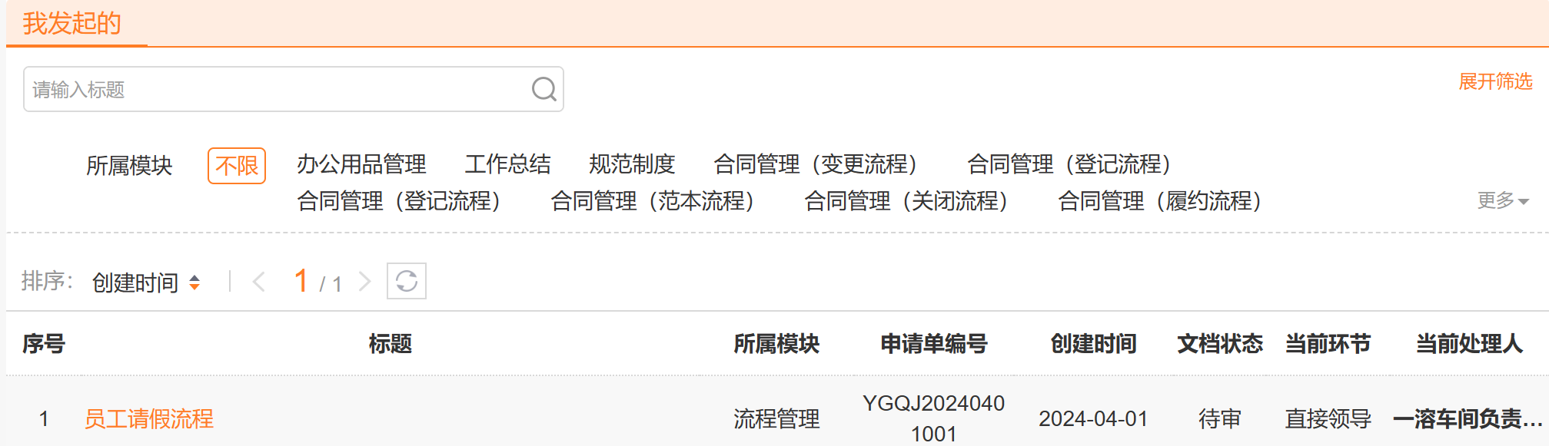
6、 查看流程的审批状态
流程提交后，在流程中心-我发起的中可查看发起的流程及流程的审批状态

Slide 19
PART
04
流程的审批

Slide 20
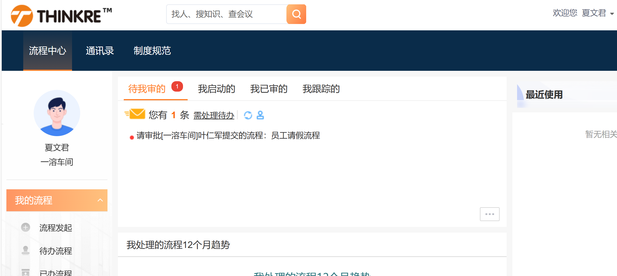
1、 流程的审批
流程发起后，会自动跳到相关人员审批
选择需要审批处理的流程， 即可进入流程审批处理

Slide 21
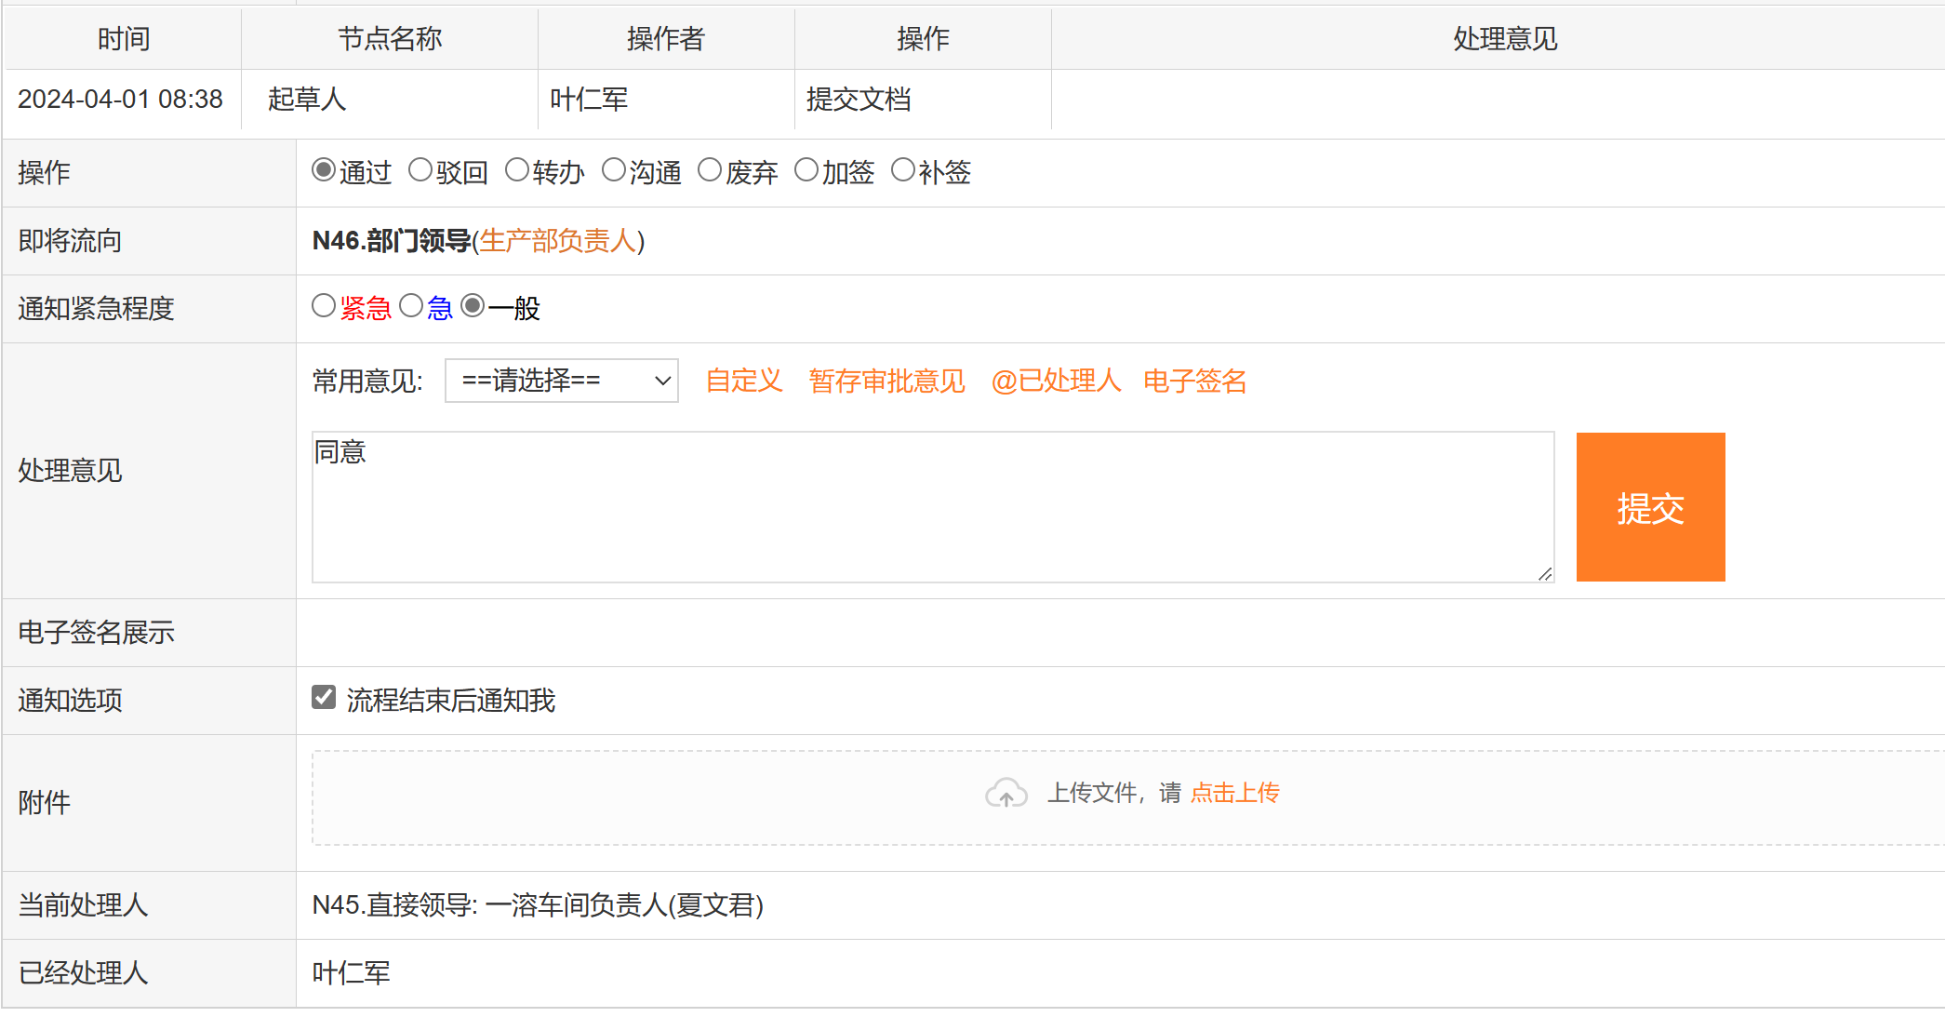
2、 流程处理路线
显示流程下一个处理节点
流程相关各职能部门和岗位，在此处填写对流程事项的相关意见
显示流程当前处理节点

Slide 22
PART
05
手机端“钉钉”如何发起流程和审批

Slide 23
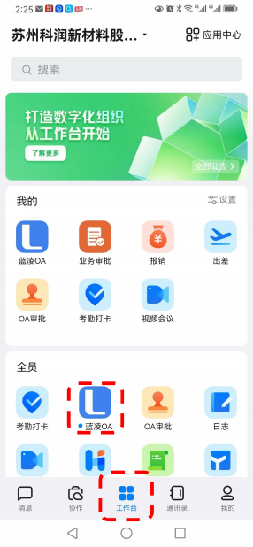
1 、 手机端钉钉发起流程
（1）OA流程发起，优先推荐使用电脑网页版OA系统发起；
（2）如无电脑，需用手机发起流程，打开手机
“钉钉”app ;
（3）点击钉钉下面 “工作台”，选择 “蓝凌OA”

Slide 24
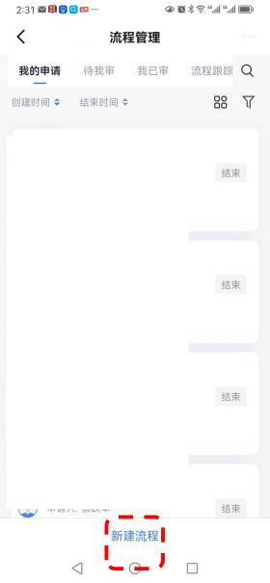
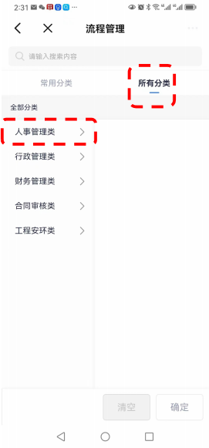
2 、 从钉钉中流程发起
（1） 点 “蓝凌OA”进入 “流程管理”界面
（2） 如要新建流程，选择 “新建流程”
（3） 选择 “所有分类”选择需要新建的流
程， 比如 “请假流程” （属于人事
管理类流程）

Slide 25
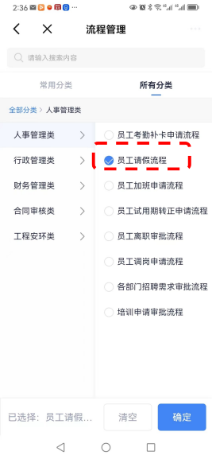
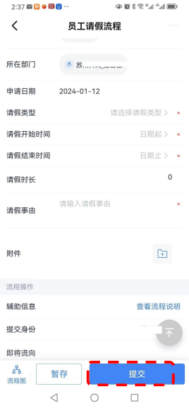
2 、 从钉钉中流程发起
（1） 选择需要发起的流程， 比如“请 假流程”
（2） 按要求填写流程信息， 红色*的 为必选和必填，如未填， 流程无法提 交
（3） 流程信息填完后， 点击 “提交”， 流程正式生效。并流向下一级审批人

Slide 26
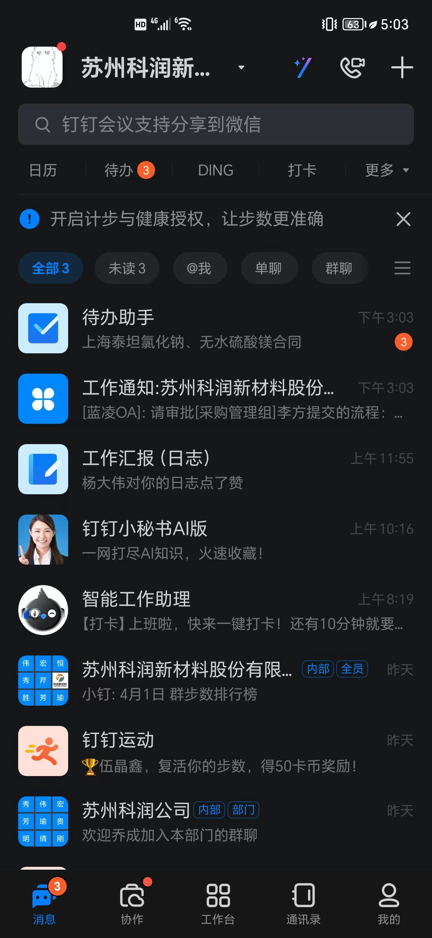
3 、在钉钉中审批流程
（1） 流程发起后，下一级的审批人，在钉钉消息中收 到待审批流程提醒， 通过点击信息，即可进入审批
（2） 同时“待办”也会显示有待办事项，通过点击“待办”，也可以进入流程审批界面

Slide 27
PART
06
应用案例

Slide 28
THANKS

